Slide 1
Sociální psychologie 11
Meziskupinové vztahy
Mgr. Jan Krása, Ph.D., Katedra psychologie, Pedagogická fakulta, MU. 2016

Slide 2
Dotaz na minulou přednášku
Kdy a jak vzniká agrese?
Jaké faktory zvyšují pravděpodobnost agresivního chování?
Notes:
2. Desires & beliefs

Slide 3
Meziskupinové vztahy
= chování příslušníků jedné skupiny k příslušníkům druhé skupiny
Zvláště se jedná o meziskupinové konflikty a předsudky.
Příklady ze současných médií?

Slide 4
Meziskupinové vztahy
Častější než otevřené meziskupinové konflikty (KKK, skinheads) jsou různé formy předsudků, tj. zastávání nelichotivých postojů ke členům urč. soc. skupiny či kategorie (rasismus, sexismus, proti soc. třídě, hodnotám a postojům, věku, postižení, náboženství, sexualitě, národnosti, zaměstnání, vzdělání apod.).

Slide 5
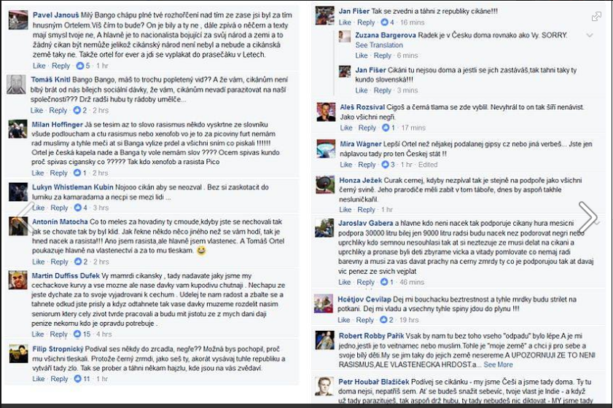
Rasismus a xenofobie (listopad 2016)

Slide 6
Teorie autoritářské osobnosti
Kde se předsudek bere?
Rozšířenou představou je, že předsudek je především osobnostní problém.
Adorno, Frenkel-Brunswick, Levinson & Sanford (1950) vycházeli z psychoanalytické perspektivy: příliš autoritativní rodiče příliš frustrují děti… agresivita proti rodičům je přesměrována na slabší či neschopnější (menšiny). Výsledkem je přílišná uctivost k autoritám a otevřené nepřátelství k menšinám – tzv. autoritářská osobnost.

Slide 7
Teorie autoritářské osobnosti
Tzn. u osob s autoritářskými postoji bychom měli najít přísnější výchovu v dětství.
Adorno a kol. vyvinuli osobnostní dotazník: F-škálu (fašismus). Dospělí s vysokým skóre měli odlišné dětství a dogmatičtější postoje.
Dále se potvrdil vztah:
Předsudky k etnickým skupinám (Sinha & Hassan, 1975)
Etnocentrismus v Holandsku (Meloen, Hagendoorn, Raaijmakers & Visser, 1988)
Proti ment. postiženým a nemocným AIDS (Hanson & Blohm, 1974)
Sex. agrese mužů vůči ženám (Walker, Rowe & Quinsey, 1993)

Slide 8
Teorie autoritářské osobnosti
Proti této teorii stojí:
1. Se změnou soc. skupiny (např. pracovní sk.) se často mění i postoje, resp. předsudky= ovlivňují nás normy soc. skupiny (studenti v liberálních kolejích; Siegel, 1957).
2. Předpojatost vůči černochům v JAR nesouvisela tolik s autoritářstvím (nízké F-skóre), větší vliv měly spol. normy.
3. Teorie nevysvětluje celkovou uniformnost (jednotnost) většiny předsudků. (srov. nacismus v Německu aj.)
4. Předsudky vznikají jako reakce na určitou situaci – velmi rychle na to, aby se šířily společností jen cestou výchovy. (srov. dnešek, kdy se urč. Část obyvatel radikalizuje)

Slide 9
Teorie obětního beránka
Hovland & Sears (1940) upozornili na to, že 5000 lynčů v USA (mezi lety 1882 a 1930) souvisela s ekonomicko-zemědělskými ukazateli: s ekon. recesí a špatných letech počet lynčů rostl.
Jak to spolu souvisí?
Hovland & Sears (1940) vyšli z teorie frustrace-agrese (Dollard & kol., 1939). Agresoři namířili svoji A proti slabším a dostupnějším cílům.

Slide 10
Teorie obětního beránka
Miller & Bugelski (1948) experiment: muži v táboře se těšili na výlet do města, ten byl zrušen. Měřili před a po postoje k národ. menšinám. Po frustraci byly postoje mnohem méně příznivé.
Proti: nestejné výsledky ve výzkumech a fakt, že absolutní míra F má často menší vliv než pociťovaná relativní F. Navíc tato teorie tvrdí, že meziskupinové chování je motivováno emocemi a nikoli cíli.

Slide 11
Shrnutí
Problémem předešlých teorií je, že nijak nerozlišují mezi chováním ve skupině a mimo ni. V obou situacích člověk podléhá týmž vlivům: výchově a frustraci.
Jakkoli podmínky výchovy musejí být rozdílné, projevy osob ve skupinách jsou velmi uniformní (oslava vítězství národního týmu).
To vedlo Tajfela (1978) k tvrzení, že je nutné rozlišovat mezi interpersonálním a meziskupinovým chováním.

Slide 12
Dle Brown, 2006, s. 540-542
Interpersonální chování znamená jednat jako jedinec s urč. osobnostními rysy a sklony.
Meziskupinové chování znamená jednat jako člen skupiny (jako náboženský terorista).
V 1. případě jsou různé soc. kategorie, k nimž čl. přísluší, méně důležité než konstelace individuální.
V 2. případě platí opak: kdo čl. je, je méně důležité než to, ke které náboženské sektě agresor a oběti patří (srov. šíité a sunnité).

Slide 13
Tajfel tvrdil, že soc. chování se bude nacházet kdekoli na kontinuu definovaným dvěma extrémy: interpersonální a meziskupinové chování.
Kde se bude nacházet záleží na několika faktorech.
1. Lehkost s jakou lze identifikovat různé soc. kategorie, resp. soc. skupiny: muži x ženy, barva pleti, vlasů, jiná charakteristika, chudí x bohatí atd. Tam, kde je snadné odlišovat kategorie, bude chování tíhnout k meziskupinovému pólu.
2. Míra do jaké je chování ve skupině uniformní (dle skupinové koheze). Jsou skupiny, které umožňují individuálnější chování, a skupiny uniformnější. Aj.

Slide 14
Skupinové cíle
Užitečnější může být podívat se na meziskupinovou interakci z hlediska cílů skupin:
Jsou cíle obou skupin slučitelné či neslučitelné? Usiluje jedna sk. o něco na úkor druhé? Či jsou jejich cíle shodné?
Příklady neslučitelných a slučitelných cílů?
Nejznámějším zastáncem tohoto přístupu je Sherif (1966).

Slide 15
Výzkumy z letního tábora
(Sherif & Sherif, 1953) a další
Výběr 12letých chlapců vyloučil předchozí deprivaci či autoritářskou výchovu.
3 letní pobyty (22-24 zkoumaných osob)
Rozděleni do dvou skupin (jednou o sobě vůbec dopředu nevěděli).
Spontánně zazněly návrhy k poměření sil.

Slide 16
Výzkumy z letního tábora
(Sherif & Sherif, 1953) a další
Navození meziskupinového konfliktu: soutěž skupin o pohár a výhru.
To vedlo k posunu od vzájemné nezávislosti ke stavu negativní závislosti.
Ihned se změnilo i chování: nenechali si ujít příležitost k posmívání i k fyz. potyčkám.
Při hodnocení výkonu nadržovali členům vztažné skupiny.

Slide 17
Výzkumy z letního tábora
(Sherif & Sherif, 1953) a další
Navození kooperace: porouchal se zásobovací vůz a obě skupiny se musely spojit, aby jej odtáhly do tábora.
Po několika podobných spojujících aktivitách přestali být k druhé skupině tak agresivní a méně protěžovali vlastní skupinu.
Chování se měnilo dle změn meziskupinových vztahů. Změny byly příliš rychlé a rozšířené, než aby je bylo možno přisuzovat osobnostním dispozicím.

Slide 18
Děkuji za pozornost

